Slide 1
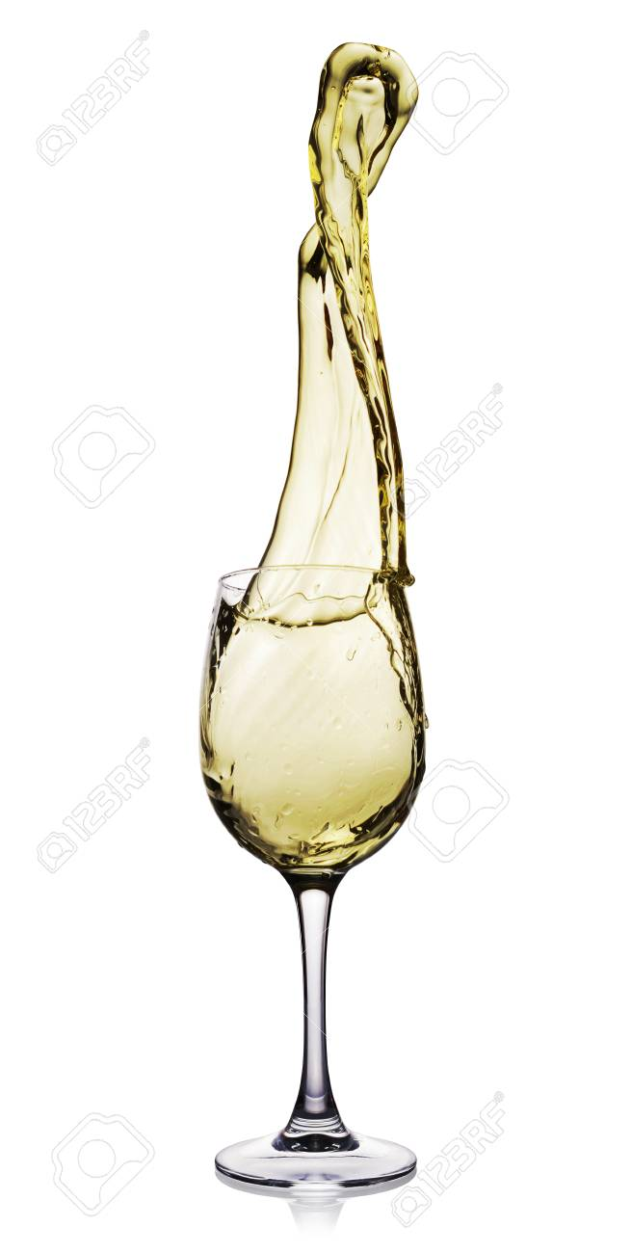

Le Domaine des Sarrins tire son nom de la contraction du mot « Sarrasins ». Ces derniers occupèrent pendant des siècles le massif des Maures. Au XIe siècle, lors d’un pillage, la résistance s’étant organisée, un chef Sarrazin fût blessé à Draguignan. En tentant de rejoindre le massif des Maures il succomba à cet endroit (St Antonin du Var) où s’élevait une petite tour. Il y fût, dit-on, enterré revêtu de son armure en or… Au fil des siècles, auprès de cette tour sarrazine, un domaine s’est construit, comptant de nombreux métiers: de l’oliveraie à l’élevage, en passant par le ver à soie et bien sûr…. la vigne. À partir de la fin du XIXe siècle et de la guerre 14-18, l’exode rural affaiblit les campagnes, et le domaine, alors, se réduit. En 1995, la famille Paillard le rachète, et par un patient travail, au fil des années, lui insuffle une vie nouvelle.

Slide 2
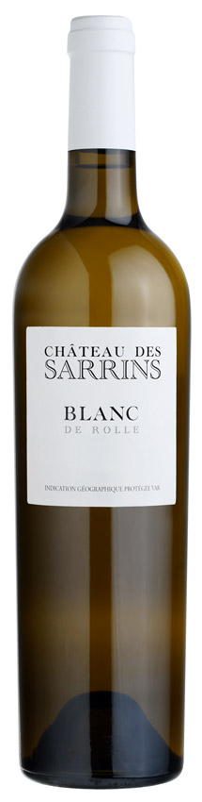
Rolle
Blanc de Rolle 2019 I.G.P. Var
À l’œil, le vin présente une robe jaune pâle aux reflets or clair, limpide. Le Nez mêle arômes de fruits blancs (raisins, pêche) à des notes minérales puis des nuances d’amande douce et de noisette.
La Bouche est harmonieusement équilibrée entre vivacité et rondeur. Le vin offre une belle longueur sur la fraîcheur.
Vin bien équilibré entre le nez expressif et fin, sur le fruit, et une bouche harmonieuse mêlant rondeur et fraîcheur, avec une belle persistance aromatique.
Vin s’accommodant très bien avec des poissons et des fruits de mer, champignons, cuisine méditerranéenne ou exotique. Il accompagnera idéalement la plupart des fromages.

